Slide 1
Курсовая работа по предмету «Инженерия программного обеспечения»
Выполнил: студент Устьянцев К.А.
Группы ИЭ-402п
Проверил: Черноскутов М.Ю.

Slide 2
Цель курсовой работы
Научиться разрабатывать приложение на языке C#, которое взаимодействует с файлами Excel и обрабатывает, содержащиеся данные.

Slide 3
Задачи Курсовой работы
Разработать техническое задание.
Разработать программу для проверки данных в EXCEL.
Разработать кейс тесты.
Разработать документацию к программе:
Руководство пользователя
Руководство программиста
Пояснительная записка
Отчет по тестам

Slide 4
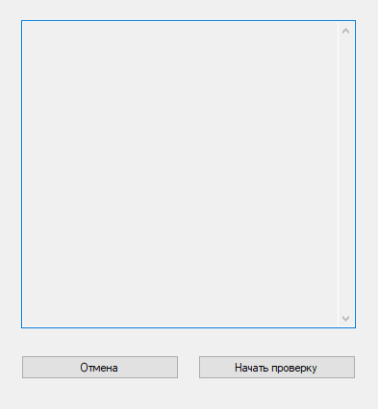
Возможности программы
Программа способна обрабатывать файлы формата .xlsx и .xls

Slide 5
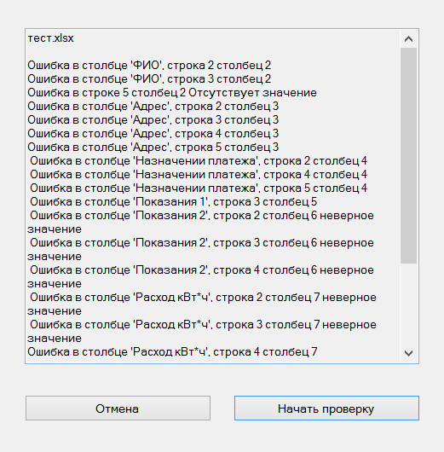
Возможности программы
Возвращать результат работы на экране программы

Slide 6
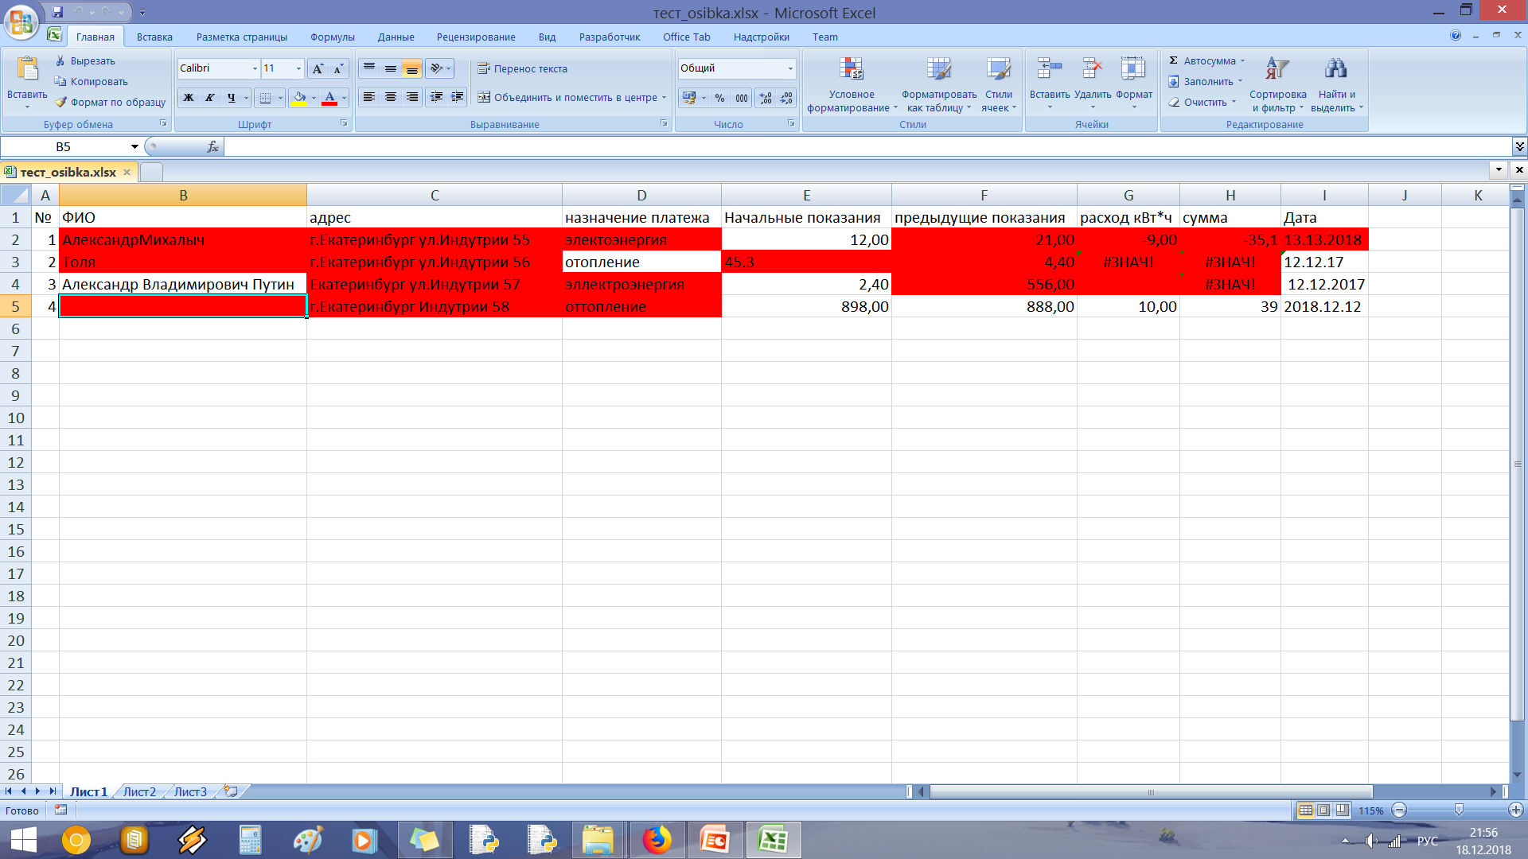
Возможности программы
Создавать копии проверенных файлов:
В случае если есть ошибки, то в сохраненном файле они будут выделены цветом

Slide 7


Тесты
Тестирование было произведено двумя способами: UnitTest и ручное тестирование.

Slide 8
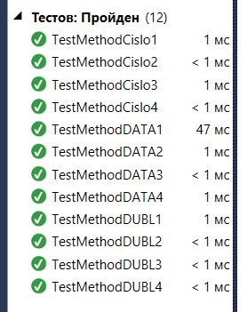
UnitTest
Результаты :

Slide 9
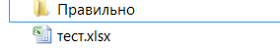
Ручное тестирование
Тест на работу программы с пустым файлом:
Ожидаемый результат: Ошибка.
Полученный результат: Сохраняет пустой файл как файл без ошибок.

Slide 10
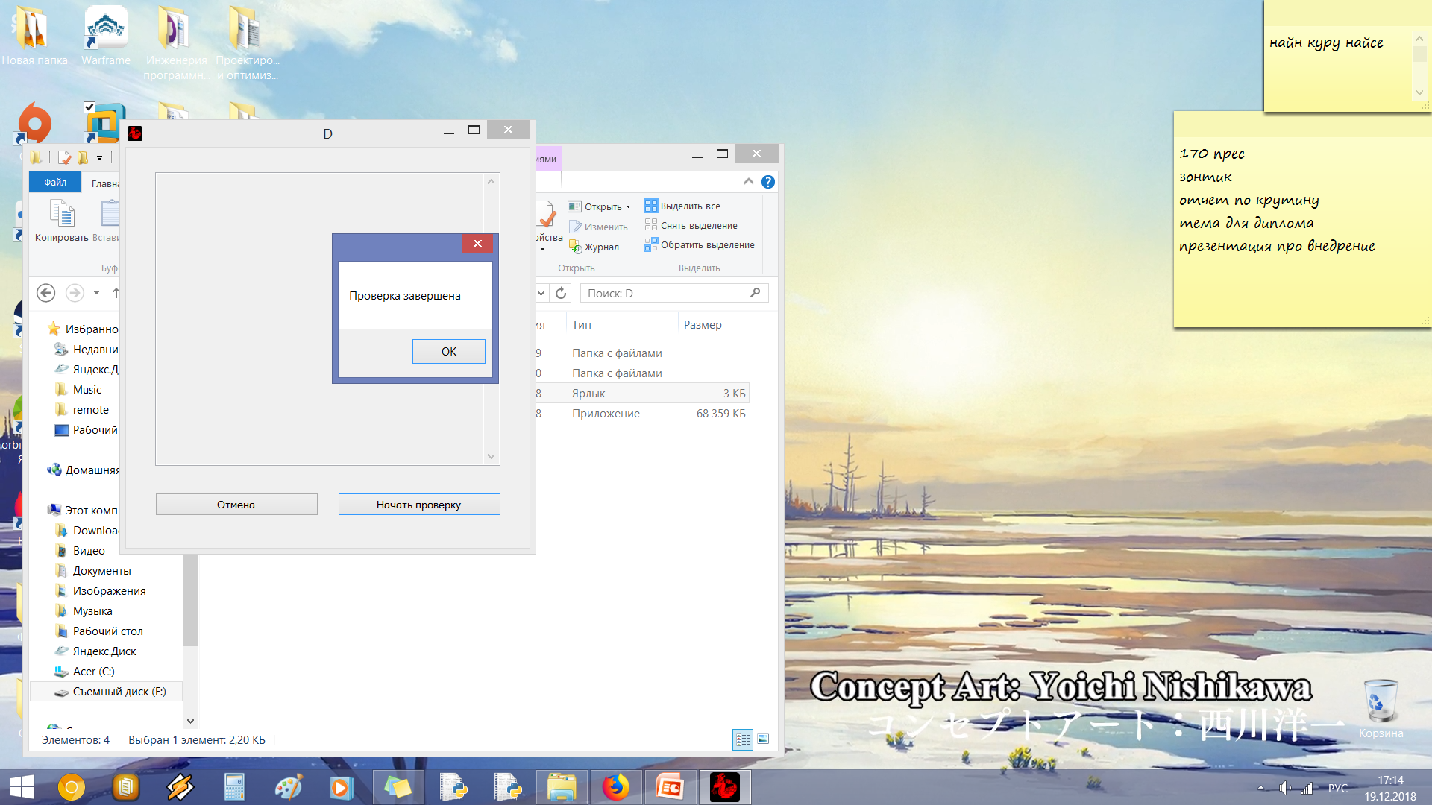
Ручное тестирование
Тест на работу с другими файловыми расширениями: .doc, .mp4, .exe:
Ожидаемый результат: Файлы будут проигнорированы.
Полученный результат: Файлы были проигнорированы.
Данные расширения были выбраны как самые, распространенные в своей области- текстовый документ, музыка, файлы запуска.

Slide 11
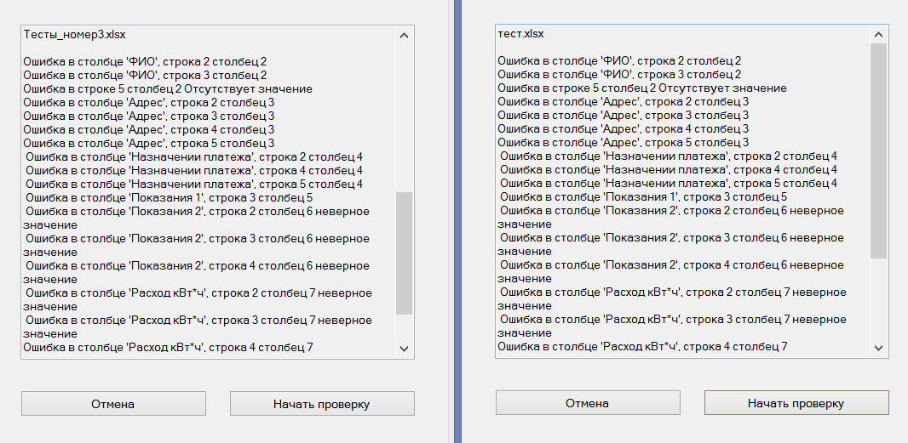
Ручное тестирование
Тест на запуск двух и более программ одновременно:
Ожидаемый результат: Стабильная работа.
Полученный результат: Стабильная работа, но скорость проверки уменьшается.

Slide 12

Освоенные технологии
Во время работы над курсовой работой, были изучены:
система контроля версий – GitHub
библиотека Microsoft.Office.Interop.Excel
Notes:
Библиотека для работы с экселем через сишарп

Slide 13
Планы на будущее
Разработать новый интерфейс программы
Добавить функцию проверки на обработку файлов с одинаковым именем.

Slide 14

Спасибо за внимание!

